Slide 1

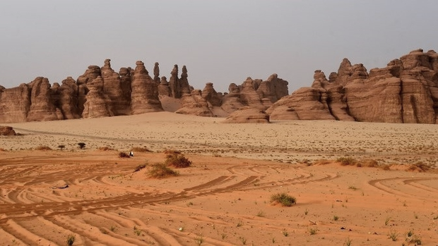
مسابقة الوحدة الخامسة لمادة التاريخ..
قام بإعداد المسابقة كل من:
حسن العبدالعال – محمد المرهون
محمد السلمان – محمد المخلوق
بمعية وإشراف الأستاذ : عبدالله مهنا
نتمنى لكم وقتا ممتعا معنا

Slide 2
المعركة التي انتهت بمقتل عبدالعزيز بن متعب بن رشيد وضم القصيم كانت سنة –هجرية-
1320
1326
1324
1322
التالي

Slide 3
دخل الملك عبدالعزيز عنيزة سنة –هجرية-
1320
1322
1326
1324
التالي

Slide 4
دخلت الأحساء والقطيف تحت حكم الملك عبد العزيز سنة –هجرية-
1331
1332
1321
1339
التالي

Slide 5
تنازل الشريف حسين بن علي عن حكمه لابنه
محمد
علي
خالد
حسن
التالي

Slide 6
تنازل الشريف حسين بن علي عن حكمه لابنه علي في
المدينة
الطائف
مكة
عسير
التالي

Slide 7
كان محمد بن طلال آل رشيد حاكما على ........ قبل عهد الملك عبد العزيز
الجوف
حائل
نجران
سكاكا
التالي

Slide 8
مرة واحد دمه فار ، لحقته قطوة
نتمنى لكم وقتا ممتعا معنا

Slide 9
ما هي المعركة التي وقعت مع الأشرف سنة 1337
المليداء
المليداء
الصريف
تربة
التالي

Slide 10
معركة روضة مهنا كانت في
القصيم
الحناكية
حائل
تبوك
التالي

Slide 11
اليوم الوطني بالتاريخ الهجري
21 جمادى الثاني
21 جمادى الأول
23 جمادى الثاني
23 جمادى الأول
التالي

Slide 12
دخلت تحت حكم الملك عبدالعزيز سنة 1340
نجران
عسير
حائل
مكة
التالي

Slide 13
كم كان عدد رجال الملك عبدالعزيز في رمال الجافورة
23
63
33
53
التالي

Slide 14
ما هي المسافة التقريبية بين الرياض و واحة يبرين التي استردها الملك عبد العزيز
175كلم
200كلم
300كلم
250 كلم
التالي

Slide 15
ماهو المكان الذي وضع فيه الملك عبد العزيز ركابه وبعض رجاله قبل وصوله للرياض
ضلع المزار
ضلع الشقيب
ضلع البنات
ضلع الصفين
التالي

Slide 16
متى قيلت هذه الجملة : الحكم لله ثم لعبد العزيز
15 يناير 1902
5شوال 1319
26 ذي القعدة 1318
25محرم1362
التالي

Slide 17
ماهو الموقع الذي تم فيه رسم الخطة لاسترداد الرياض
الرياض
الكويت
الدرعية
البحرين
التالي

Slide 18
متى وقعت معركة الصريف؟
26ذي الحجة 1318
26 محرم 1318
26 ذي القعدة 1318
26 ربيع الثاني1318
التالي

Slide 19
ماذا فعل الملك عبدالعزيز بعد علمه بحملة الشيخ مبارك الصباح
استأذن والده وتوجه للدرعية
استأذن والده وتوجه للرياض
استأذن والده وتوجه للرين
استأذن والده وتوجه للقطيف
التالي

Slide 20
ما هي الصحراء التي تمتد من الشمال إلى جنوب شرق المملكة
الدهناء
الصحراء الشرقية
النفوذ
الربع الخالي
التالي

Slide 21
فيه أبو جاب سبعة أولاد ، سمَى نفسه سفن أب
نتمنى لكم وقتا ممتعا معنا

Slide 22
اعتمد في عهده لقب خادم الحرمين الشريفين
الملك فهد
الملك خالد
الملك سعود
الملك عبدالله
التالي

Slide 23
تأسست رئاسة تعليم البنات سنة
1370
1380
1400
1390
التالي

Slide 24
أنشئ في عهد الملك عبدالله قطار في مكة يسمى
قطار الحرمين
قطار الحج
قطار المشاعر
قطار الزائرين
التالي

Slide 25
أين يقع مصنع كسوة الكعبة
المدينة المنورة
مكة المكرمة
العاصمة الرياض
في مصر
التالي

Slide 26
تركيب بلاط للحرم المكي لا تؤثر فيه حرارة الشمس تم في عهد
الملك خالد
الملك فهد
الملك فيصل
الملك سلمان
التالي

Slide 27
يقع مجمع الملك فهد لطباعة المصحف الشريف في
مكة المكرمة
في جامعة الملك فهد للبترول والمعادن
الجبيل الصناعية
المدينة المنورة
التالي

Slide 28
أسس هيئة البيعة
الملك عبدالعزيز
الملك خالد
الملك سعود
الملك عبدالله
التالي

Slide 29
الخط المستخدم في كتابة الشهادتين في علم المملكة
الثلث
الكوفي
المدني
الرقعة
التالي

Slide 30
وقعت معركة الصريف سنة
1902
1901
1903
1904
التالي

Slide 31
صدر النظام الأساسي للحكم سنة
1412
1312
1315
1415
التالي

Slide 32
متى يصادف اليوم الوطني بالميلادي
21 سبتمبر
23 سبتمبر
22 سبتمبر
27 سبتمبر
التالي

Slide 33
وقعت أولى مواجهات الملك عبدالعزيز مع ابن رشيد ،وانتصر فيها الملك عبدالعزيز في
الخرج
رأس الخير
الدلم
حرض
التالي

Slide 34
كانت القطيف قبل مجيء الملك عبدالعزيز مباشرة تخضع لحكم
البرتغاليين
بنو خالد
العثمانيين
بنو جمعة
التالي

Slide 35
دخل الملك عبدالعزيز عنيزة سنة
1333
1322
1355
1344
التالي

Slide 36
سأل شاب أباه كيف أطيل عمري ؟
قال له تزوج، فإن يومك بعد الزاج بألف يوم
نتمنى لكم وقتا ممتعا معنا

Slide 37
شكرا لكم لحسن مشاركتكم نتمنى أنكم قد قضيت وقتا ممتعا معنا .. في أمان الله
إلى اللقاء
النهاية

